Slide 1
OpenEV使用

Slide 2
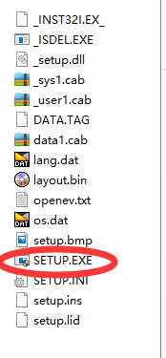
1. Setup
下载openev-win-180.exe
执行openev-win-180.exe，解压到当前文件夹下的OpenEV1.80下
点击SETUP.EXE安装OpenEV

Slide 3
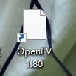
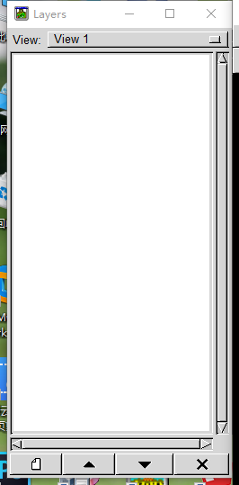
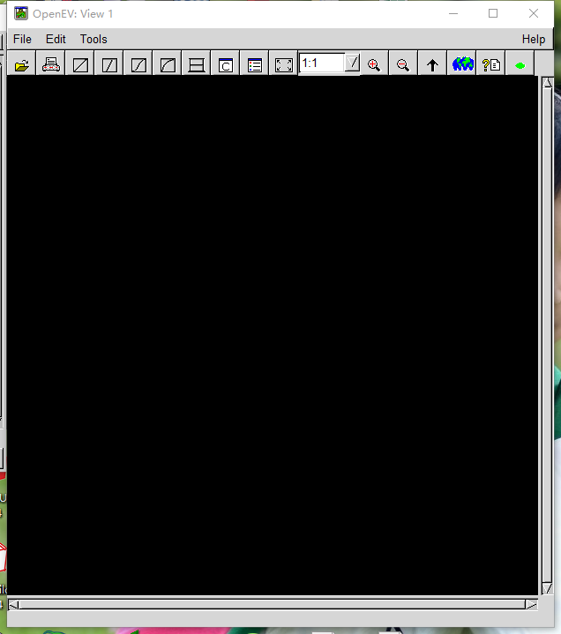
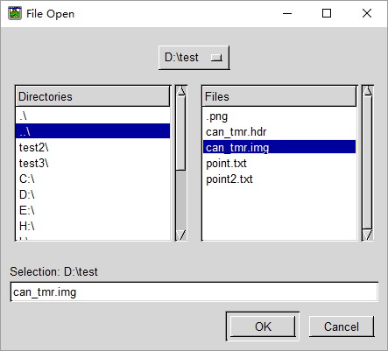
2.打开OpenEV1.8
1.桌面快捷菜单OpenEV1.8
2.OpenEV 界面
3.File -> Open

Slide 4
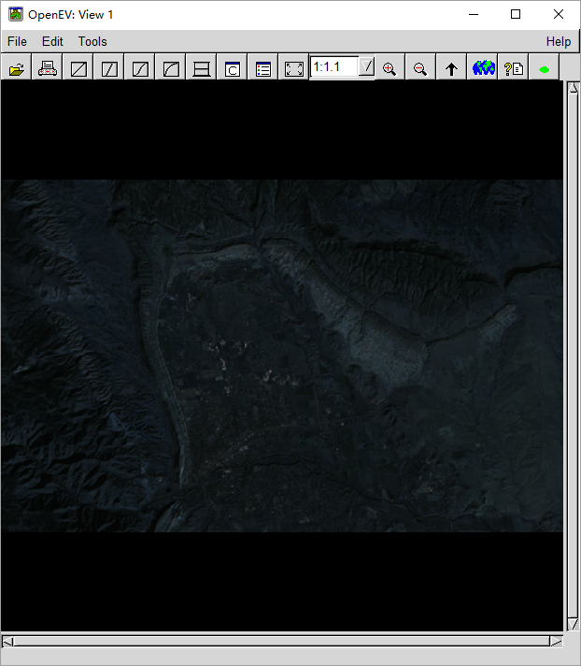
3.View
1.显示影像
2.调整影像显示

